Slide 1
Применение программного обеспечения цифровых лабораторий (Zlabs)
в операционной системе
Astra Linux
17-18 октября 2023 г.
г. Барнаул

Slide 2
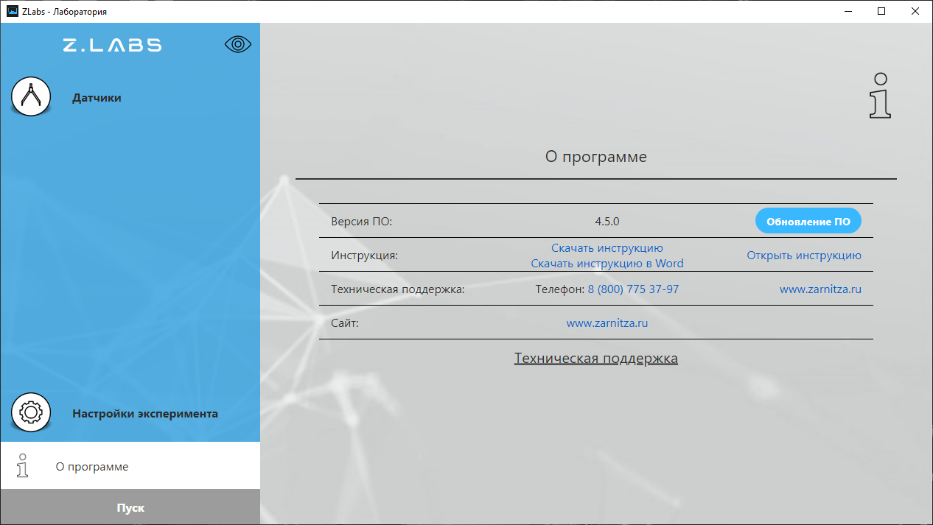
ПО Zlabs
Версия 4.5.0

Slide 3
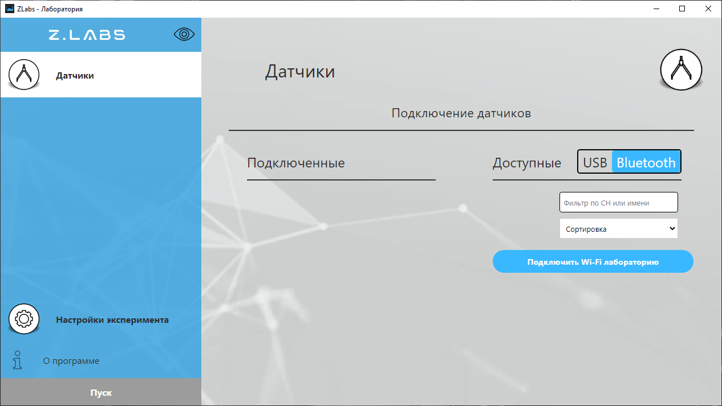
ПО Zlabs
Версия 4.5.0

Slide 4
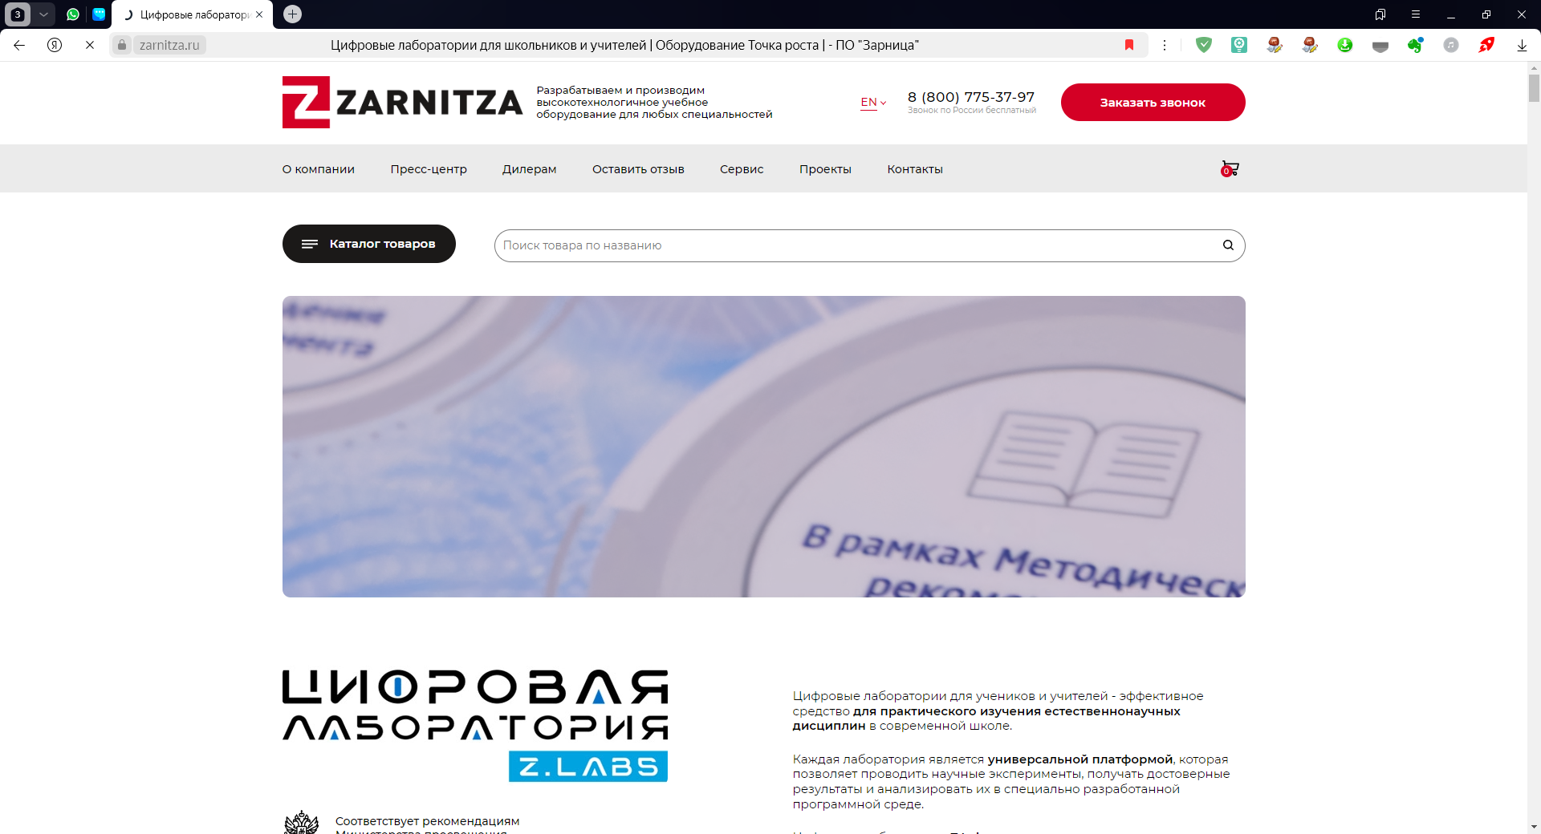
ПО Zlabs
Версия 4.5.0
https://zarnitza.ru/tsifrovye-laboratorii/

Slide 5
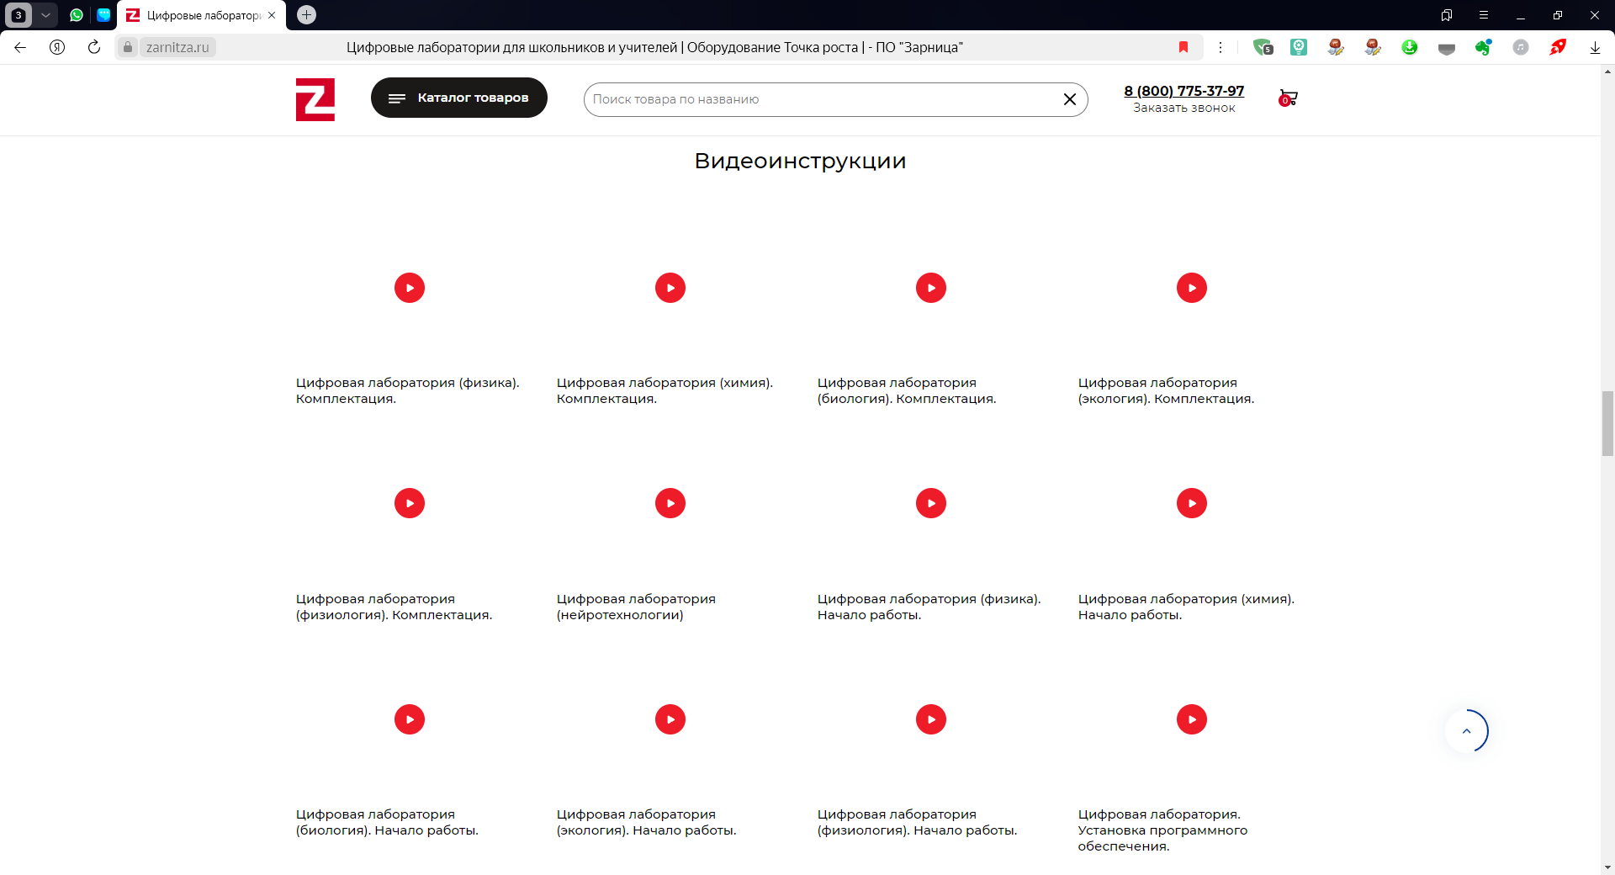
ПО Zlabs
Версия 4.5.0
https://zarnitza.ru/tsifrovye-laboratorii/

Slide 6
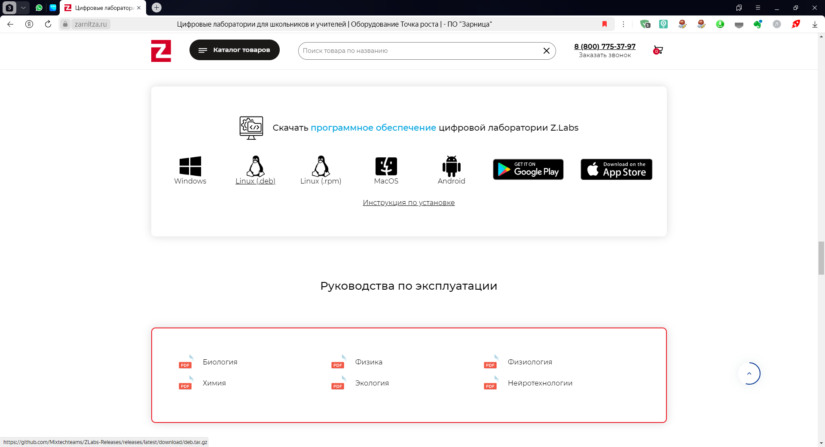
ПО Zlabs
Версия 4.5.0
https://zarnitza.ru/tsifrovye-laboratorii/

Slide 7
ПО Zlabs
Версия 4.5.0
Установочные файлы DEB для Astra Linux
Requirements – папка с установочными файлами
install_deb.sh – установочный скрипт
ZLabs.deb – дистрибутив
ИНСТРУКЦИЯ_deb.md – инструкция по установке (текстовый файл)

Slide 8
МФУ Pantum М6550NW
Возникают вопросы по установке драйвера для МФУ Pantum М6550NW
в операционной системе Astra Linux.
Предлагаю посмотреть инструкции по установке драйверов: универсальный драйвер для Linux:
https://www.pantum.ru/support/download/driver видеоинструкция по установке драйвера: https://rutube.ru/video/6001ece39ca945bb4ecded990d998f32/?r=wd универсальная инструкция: https://dzen.ru/a/ZUshRCRpNypTj0tZ

Slide 9
Вопрос-ответ
Вопрос:
На флешке одна программа STLAB где в ней найти эту лабораторную по оптике?
Ответ:
На флешке находятся архивы файлов с Методическими рекомендациями
по выполнению лабораторных работ
Вопрос:
Здравствуйте. Подскажите пожалуйста, в августе получили ноутбуки
по программе Точка роста. При входе в систему просит пароль
и дальше не пускает, что делать? Где взять пароль?
Ответ:
При первом включении ноутбука предлагается принять
Лицензионное соглашение, далее создать пользователя.
Предлагаю в поле "Пользователь" внести: user Пароль, что бы не забыть: 12345678 Часовой пояс: +7 Новосибирск Далее нажмите: "Настроить" Подтвердите применение настроек. Ноутбук перегрузится. Имя пользователя: user Пароль: 12345678 Готово

Slide 10
Вопрос-ответ
Вопрос:
Доброе утро, подскажите пожалуйста, выдает ошибку
«Произошла ошибка при подключении лаборатории …» или «Неизвестное устройство»,
как ее можно устранить?
Ответ:
Проверьте какая версия ПО ZLabs у Вас установлена. Рабочая версия для AstraLinux – 4.5.0 Если у Вас установлена другая версия, то её необходимо удалить,
команда для удаления в терминале: sudo apt-get remove zlabs
Ссылка на рабочую версию (4.5.0) программы: https://github.com/Mixtechteams/ZLabs-Releases/releases/latest/download/deb.tar.gz Необходимо скачать, перейти в «Загрузки», разархивировать
(нажать правой кнопкой мыши по файлу и выбрать «Извлечь в папку»),
перейти в папку с установочными (извлеченными) файлами. Открыть окно терминала (верхнее меню: Система > Терминал Fly). Выполните команду: sudo bash install_deb.sh Перезагрузите ноутбук.

Slide 11
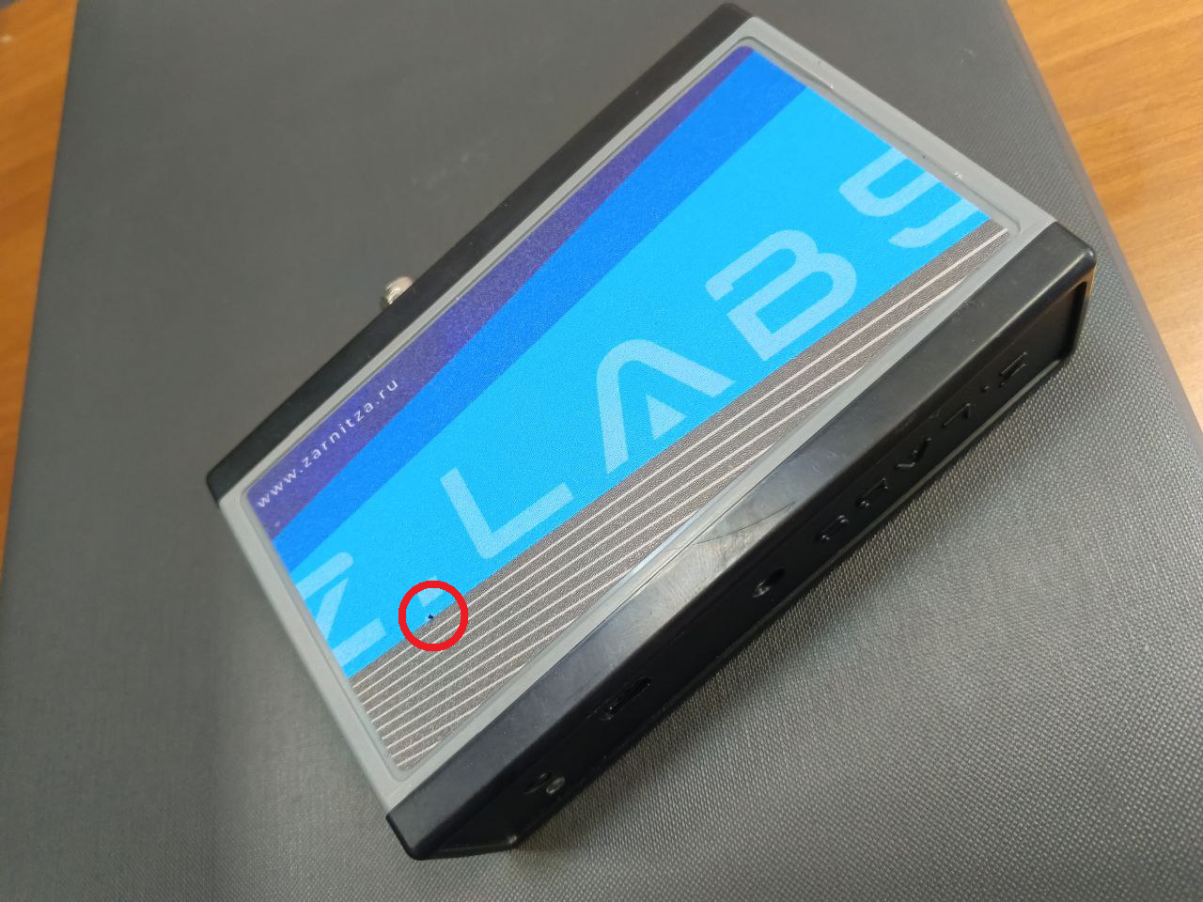
Вопрос-ответ
Вопрос:
Не включается/завис мультидачик, что делать?
Ответ:
Проверьте уровень заряда батареи – установите мутидатчик на зарядку,
минимум на 1 час.
2. Произведите сброс (reset) мультидачика. На задней части мультдатчика
под бумажной наклейкой находится технологическое отверстие, проткните
наклейку скрепкой, аккуратно нажмите до характерного щелчка.
Мультидатчик должен перезагрузиться.
Если вышеперечисленное не помогло, привозите в АИРО на замену.

